Slide 1
redux-saga
Um modelo alternativo de efeito colateral para aplicativos Redux

Slide 2
Pré-requisitos
Redux;
Arquitetura Flux e gerenciamento de estado;

Slide 3
Redux
É um contêiner de estado previsível para aplicativos JavaScript;
Tenta tornar as mutações de estado previsíveis, impondo certas restrições sobre como e quando as atualizações podem acontecer;
As restrições são refletidas nos três princípios do Redux:
Única fonte de verdade;
O estado é somente leitura;
As alterações são feitas com funções puras;

Slide 4
Funções Puras
São funções que dado um parâmetro input sempre vão retornar o mesmo output sem causar efeitos colaterais side effects.
Side effects quando ocorrem?
Side effects (efeitos colaterais) ocorrem quando uma função ao ser executada causa mudanças no estado da aplicação, o que são chamadas de funções impuras.
PURA
IMPURA
## ES6 ##
const sum = (x, y) => x+y;
## ES5 ##
var sum = function (x, y) {
return x + y;
}
## ES6 ##
const x = 20;
const sum = (y) => x+y;
## ES5 ##
var x = 20;
var sum = function (y) {
return x+y;
}

Slide 5
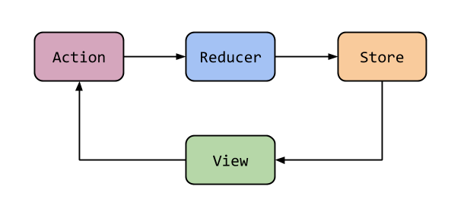
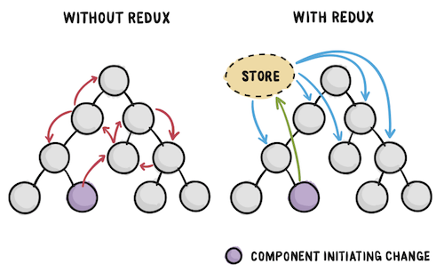
Redux

Slide 6
redux-saga não é um middware
É uma biblioteca que foca em fazer os efeitos colaterais em aplicações React/Redux serem mais fáceis e simples de se criar e manter.
Ex: chamadas assíncronas para buscar dados em uma API, transformações impuras como acessar o cache do navegador, etc.

Slide 7

Middleware
É um código que você pode colocar entre a estrutura que recebe uma solicitação e a estrutura que gera uma resposta.

Slide 8
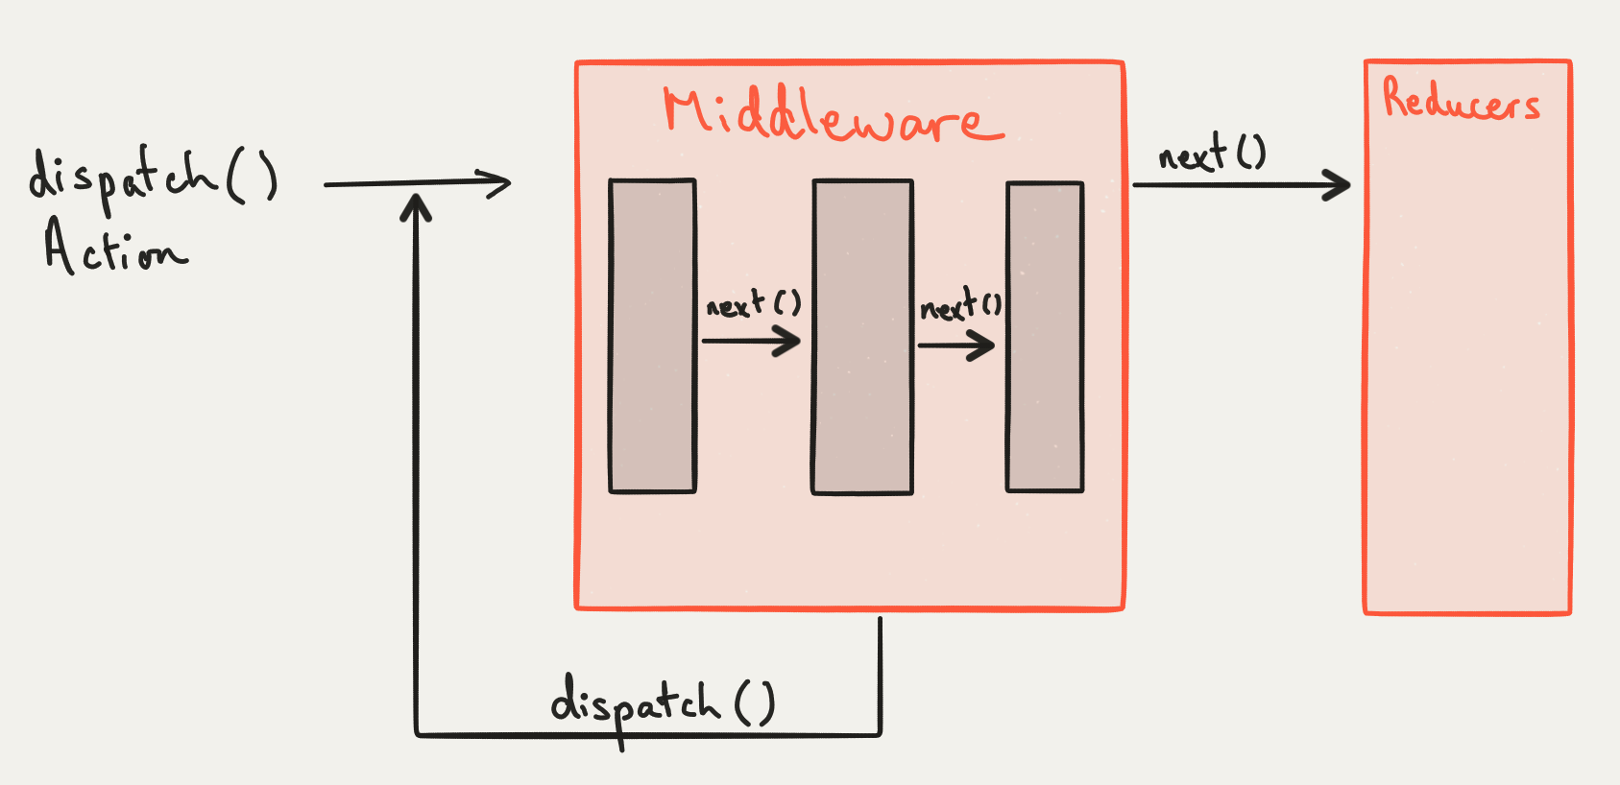
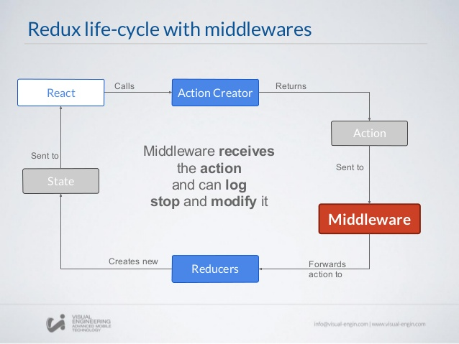
Ciclo de vida Redux com middlewares

